Slide 1

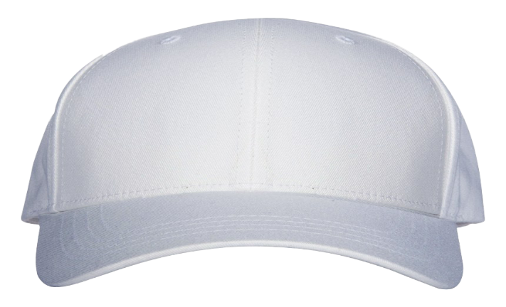
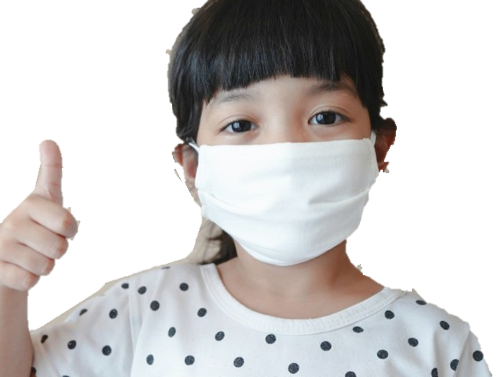
মাস্ক পরি করোনা থেকে দূরে থাকি

Slide 2
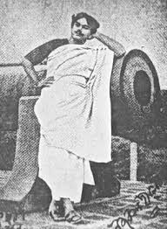
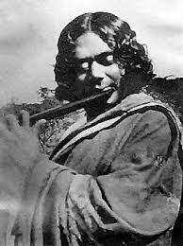
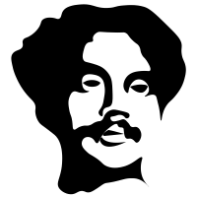
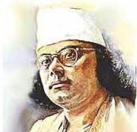

Slide 3

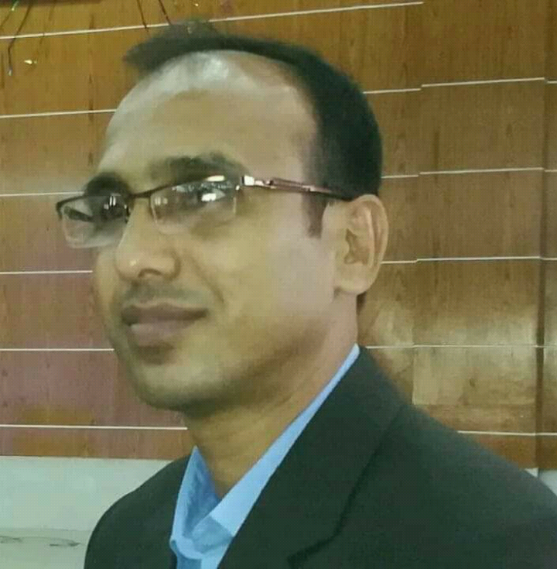
শিক্ষক পরিচিতি
কাজী আশরাফুল ইসলাম
সহকারী শিক্ষক
উদ্যমপুর সরকারি প্রাথমিক বিদ্যালয়
গোপালপুর, টাংগাইল।

Slide 4
পাঠ পরিচিতি
শ্রেণি: দ্বিতীয়
বিষয়: বাংলা
পাঠ শিরোনাম: দুখুর ছেলেবেলা।

Slide 5
শিখনফল
১.১.১ নির্দেশনা শুনে পালন করতে পারবে।
১.৩.২ কোন বিষয়ে প্রশ্ন করতে ও প্রশ্নের উত্তর দিতে পারবে।
১.৩.১ যুক্তব্যঞ্জন পড়তে পারবে।
১.৪.১পাঠ্যপুস্তকের শব্দ শুদ্ধ উচ্চারণে পড়তে পারবে।
২.৩.৪ কথোপকথন -সংশ্লিষ্ট প্রশ্নের উত্তর লিখতে পারবে।

Slide 6

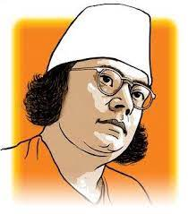
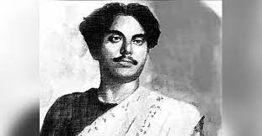
এসো কিছু ছবি দেখি.......
বলতো এই ছবির ব্যক্তিটি কে ?
তোমরা কি তাঁকে চেনো?
কাজী নজরুল ইসলাম

Slide 7
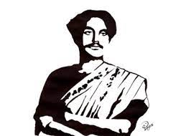
আমাদের আজকের পাঠ......
দুখুর ছেলেবেলা
দুখুর গানের গলাও......জাতীয় কবি।

Slide 8
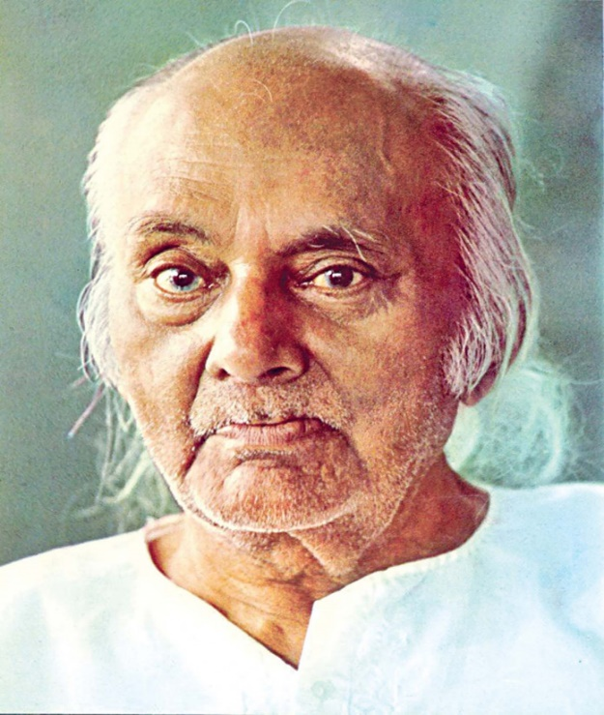
কবি পরিচিতি
জন্মঃ
মে ২৫, ১৮৯৯
চুরুলিয়া, বেঙ্গল প্রেসিডেন্সি, ব্রিটিশ রাজ (বর্তমানে পশ্চিমবঙ্গ)
মৃত্যুঃ
আগস্ট ২৯, ১৯৭৬ (৭৭ বছর)
ঢাকা, বাংলাদেশ

Slide 9
ছোট ছোট প্রশ্নের মাধ্যমে পূর্বজ্ঞান যাচাই
ক) সবুজ গ্রামে কখন নানা রকমের ফল পাকে?
উত্তরঃ সবুজ গ্রামে গরমের সময় নানা রকম ফল পাকে ।
খ) দুখু কোথায় লেখাপড়া করে ?
উত্তরঃ দুখুদের বাড়ির পাশের মকতবে দুখু লেখাপড়া করে ।
গ) দুখুদের বাড়ির পাশে কী রয়েছে?
উত্তরঃ দুখুদের বাড়ির পাশে রয়েছে একটি মসজিদ ।

Slide 10
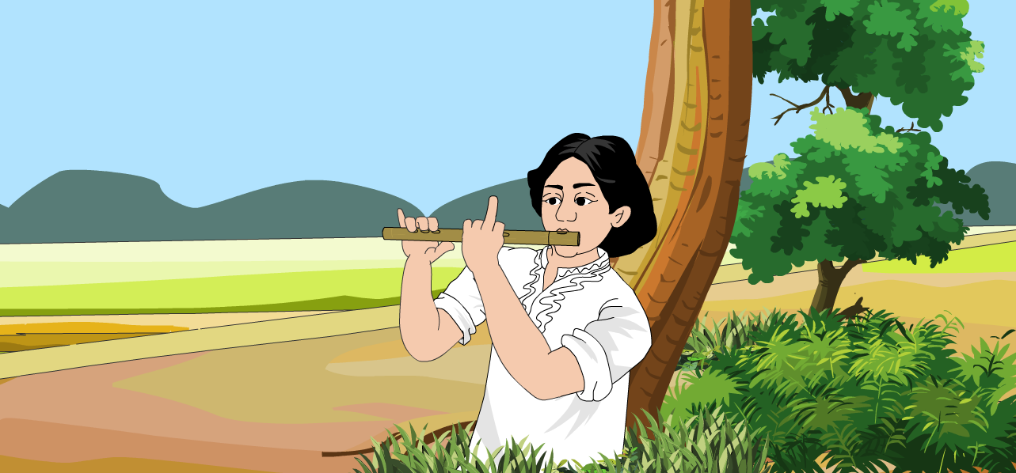
দুখুর গানের গলাও ছিল সুরেলা ।

Slide 11
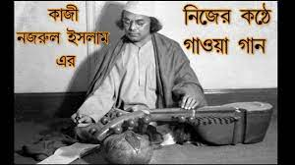
মুখে মুখে গান বেঁধে গাইত ।

Slide 12
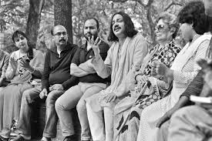
সকলে গান শুনে মুগ্ধ হতো ।

Slide 13
কে এই দুখু ?

Slide 14
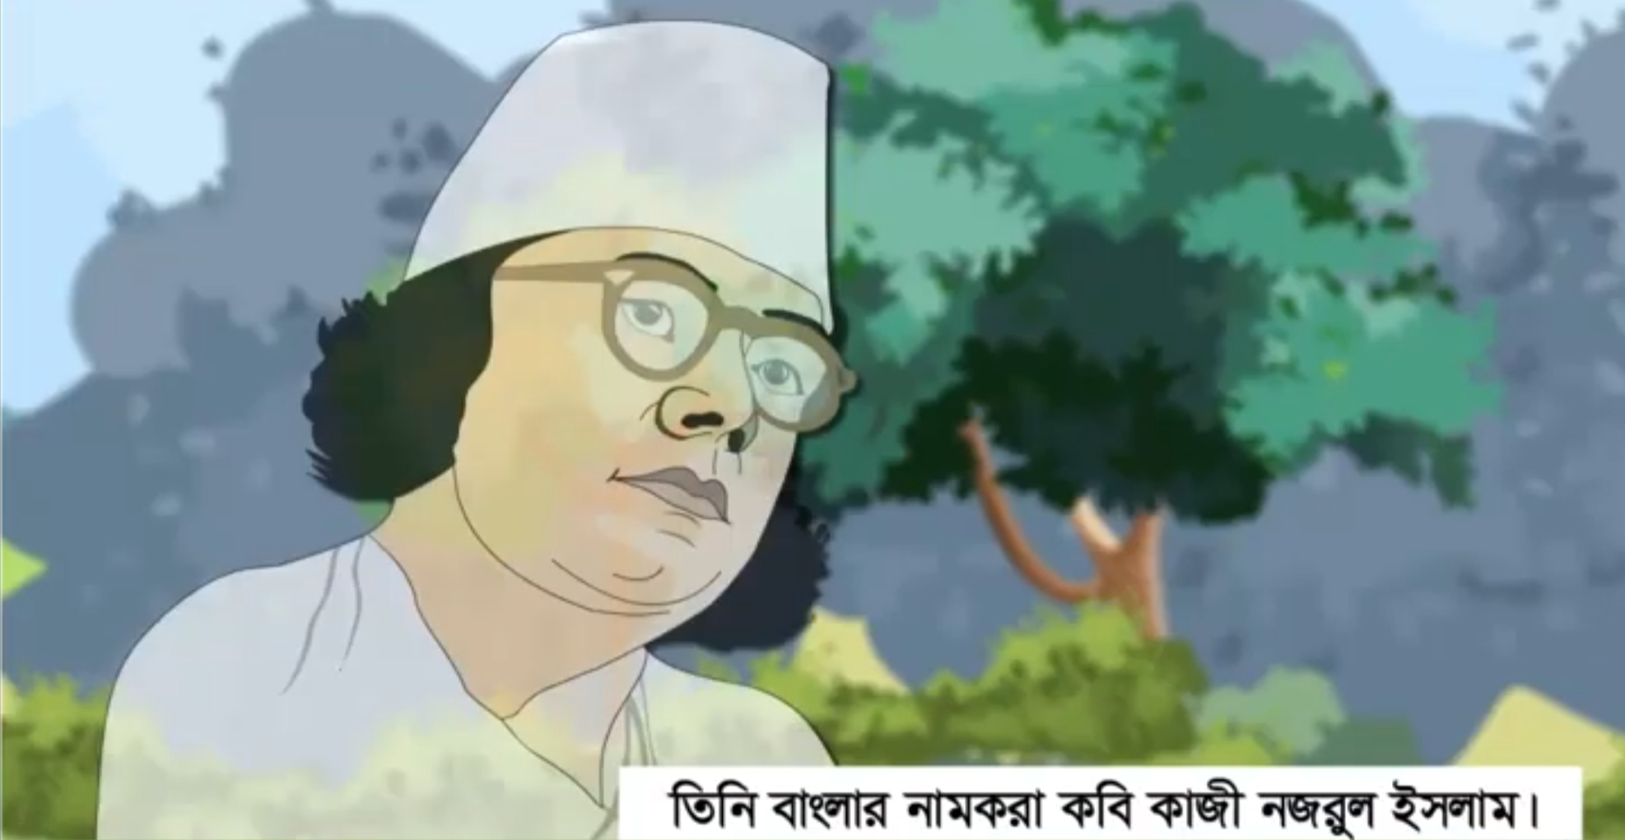
তিনি বাংলার নামকরা কবি কাজী নজরুল ইসলাম। ছোটদের জন্য তিনি অনেক লিখেছেন। লিখেছেন দেশের কথা, দেশের মানুষের কথা। তিনি আমাদের জাতীয় কবি।

Slide 15
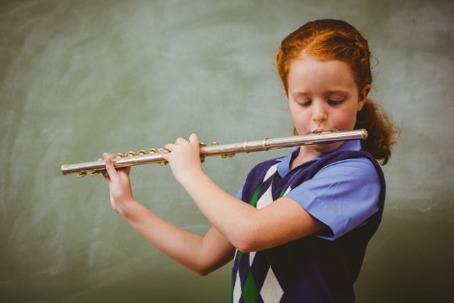
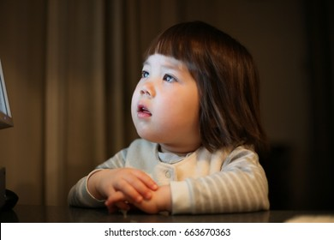
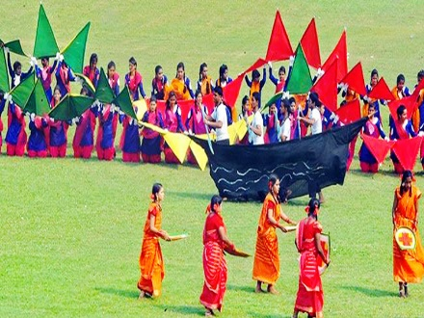
শব্দের অর্থগুলো জানি।
সুরেলা
খুব মধুর সুর
মুগ্ধ
বিভোর
জাতীয়
জাতির নিজস্ব

Slide 16
জোড় শব্দগুলো দিয়ে নতুন বাক্য তৈরি করো।
একক কাজ
ডাঁশা ডাঁশা
ডাঁশা ডাঁশা পেয়ারা খেতে খুব মজা লাগে।
শাখায় শাখায়
গাছের শাখায় শাখায় ফল ধরেছে।
থোকা থোকা
ফুল গাছে থোকা থোকা ফুল ধরেছে
তরতর
কাঠবিড়ালি তরতর করে ছুটে বেড়ায়।

Slide 17
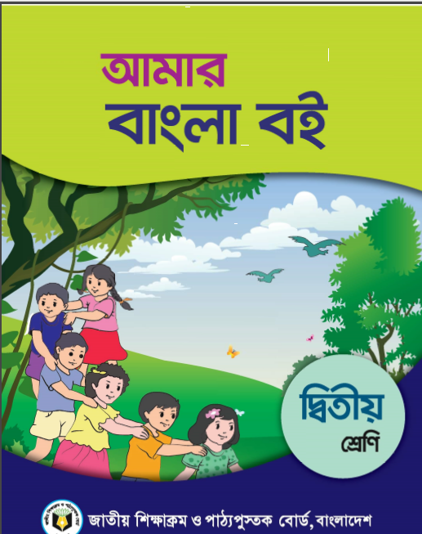
পাঠ্যবই খুলে পাঠাংশটুকু পড়ো
দুখুর গানের গলাও ছিল সুরেলা। মুখে মুখে গান বেঁধে গাইত। সকলে গান শুনে মুগ্ধ হতো। কে এই দুখু ? তিনি বাংলার নামকরা কবি কাজী নজরুল ইসলাম। ছোটদের জন্য তিনি অনেক লিখেছেন। লিখেছেন দেশের কথা, দেশের মানুষের কথা । তিনি আমাদের জাতীয় কবি।

Slide 18
বাক্যগুলোতে বিরামচিহ্ন বসাও
দুখুর গানের গলা ছিল সুরেলা
দুখুর গানের গলা ছিল সুরেলা।
মুখে মুখে গান বেঁধে গাইতো
মুখে মুখে গান বেঁধে গাইতো।
কে এই দুখু
কে এই দুখু?
লিখেছেন দেশের কথা দেশের মানুষের কথা
লিখেছেন দেশের কথা, দেশের মানুষের কথা।

Slide 19
মূল্যায়ন
নিচের শব্দগুলো খালি জায়গায় বসিয়ে বাক্য তৈরি করি।
মুগ্ধ
জাতীয়
সুরেলা
মুগ্ধ | জাতীয় | সুরেলা
ক)শাপলা আমাদের…………………ফুল।
খ) দুখু মিয়ার গান শুনে সবাই……………….হতো।
গ)একটা ……………..আওয়াজ শুনলাম।

Slide 20
মূল্যায়ন
দুখুর আসল নাম কী?
দুখুর গানের গলা কেমন ছিল?
আমাদের জাতীয় কবির নাম কী?
কাজী নজরুল ইসলাম
দুখুর গানের গলা ছিল সুরেলা।
কাজী নজরুল ইসলাম

Slide 21
পাঠ্যাংশটুকু বাসায় পড়বে এবং নিজ নিজ খাতায় জাতীয় কবি সম্পর্কে ৫ টি বাক্য লিখবে।

Slide 22

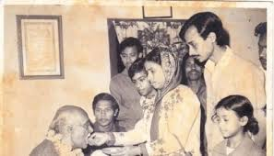
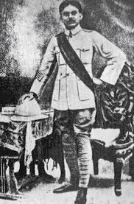
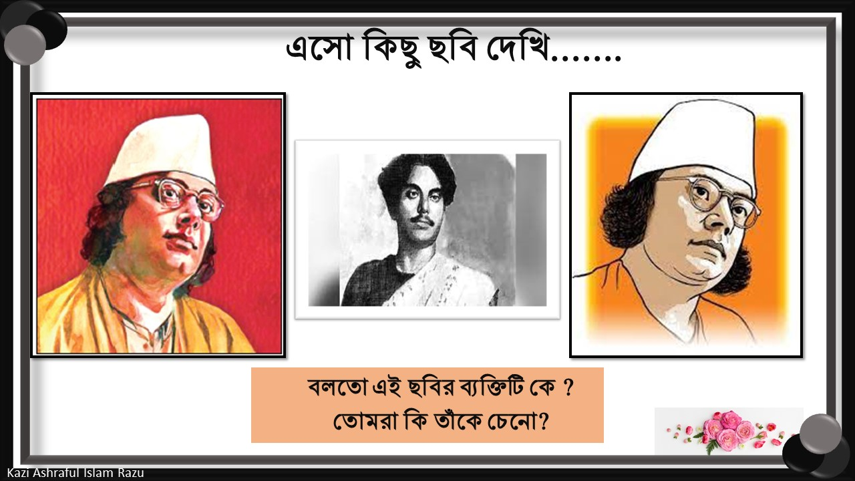
সবাইকে ধন্যবাদ

